Slide 1
C언어 과외 – 3회차
수식과 연산자, 조건문과 반복문

Slide 2
어제 복습
변수, 타입
int Sutja = 10; // Sutja라는 int타입 변수에 10을 대입한다.
콘솔 출력
printf(“%d”, Sutja); // Sutja라는 변수를 정수로 콘솔에 출력한다.
콘솔 입력
scanf(“%d”, &Sutja); // Sutja라는 변수에 입력받은 정수를 대입한다.

Slide 3
컴퓨터에게 계산을 시켜보자!
1+1
2+2
3+3
5491998191*951959119
연산은 (피연산자) (연산자) (피연산자)의 꼴로 이루어짐
(피연산자): 계산이 되는 숫자나 문자, 수식 등

Slide 4
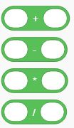


연산자는 무엇이 있을까?
+, -, *, / : 더하기, 빼기, 곱하기, 몫구하기
% : 나머지 구하기
= : 대입하기 (어제배움)
그렇다면, 다음 코드를 생각해보자
int Alpha = 10;
Alpha = Alpha + Alpha;
printf(“%d”, Alpha);

Slide 5

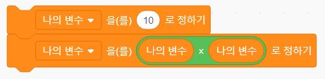
‘대입한다’ 의 의미
등호의 우측에서 계산된 것을 좌측으로 건네준다.
예시
Samguk = 30 + 20 * 10;
Samguk에는 어떤 숫자가 저장될까?
Beta = 10;
Beta = Beta * Beta;
Beta에는 어떤 숫자가 저장될까?

Slide 6
그 외 수많은 연산자들
복합대입 연산자
+= : 더하고 대입
-=, *=, /=, %= : 앞의 연산을 하고 대입
사용예시
Gamma /= 10;
Gamma = Gamma / 10;
위 두개는 같은 연산이다. (Gamma에 Gamma를 10으로 나눈 몫을 대입)

Slide 7
그 외 수많은 연산자들 2
증가 및 감소 연산자 : ++, --
int Comp = 10;
Comp++; // Comp가 이 코드의 마지막에 11이 된다.
++Comp; // Comp가 이 코드가 실행되기 직전에 11이 된다.
Comp--; // 여기부턴 유추해보자.
--Comp;

Slide 8
실행되기 마지막과 직전의 차이
int A = 10;
printf(“%d”, A++); // 출력값 10
printf(“%d”, ++A); // 출력값 12
A++는 A를 가져와서 출력을 한 뒤 1을 추가시킨 것
++A는 A를 가져오기 전에 1을 추가시키고 출력을 한 것

Slide 9
참과 거짓
정보는 모두 숫자로 저장된다.
따라서, 참 거짓도 숫자로 볼 수 있다.
만일, 결과값이 0이라면 거짓, 0이 아니라면 참 (1,2,444,… 모두 참)
주의사항: 다른 언어에서는 이게 아닌 경우도 있음

Slide 10
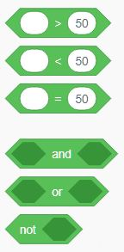
관계연산자와 논리연산자
관계연산자
>, <, <=, >= : 우리가 아는 부등호, 우측두개는 같거나~~
== : 좌항과 우항이 같으면 참
!= : 좌항과 우항이 다르면 참
논리연산자
A && B : A와 B 모두 참이면 참 (AND)
A || B : A 또는 B가 참이면 참 (OR)
!A : A가 참이면 거짓, 거짓이면 참 (NOT)

Slide 11
조건문과 반복문 (매우매우매우중요)
조건문 : 일정 조건을 만족하면 {}안의 코드를 실행
반복문 : 일정 조건에 따라 {}안의 코드를 반복
조건문 (if, else if, else)
반복문 (for, while)
매우매우매우매우
매우매우
매우매우
매우매우
매우매우
매우매우중요

Slide 12
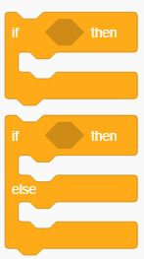
조건문
if (조건) {실행코드}
조건이 충족된다면 실행코드를 실행
조건이 충족된다? == 조건문의 결과가 참이다.
예시
if (10 >= 9)
{
printf(“10은 9보다 크거나 같다“);
}

Slide 13
조건문 2
else : 위의 if의 조건문이 거짓일때 넘어옴, 뒤에 if를 더 쓸수있음
예시
if (10 == 11)
{
printf(“10과 11은 같다”);
}
else
{
printf(“10과 11은 다르다”);
}

Slide 14
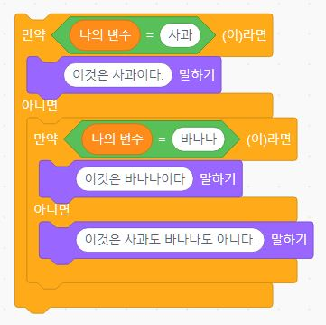
if (Name == “사과”)
{
printf(“이것은 사과이다.”);
}
else if (Name == “바나나”)
{
printf(“이것은 바나나이다.”);
}
else
{
pritnf(“이것은 사과도 바나나도 아니다.”)
}

Slide 15
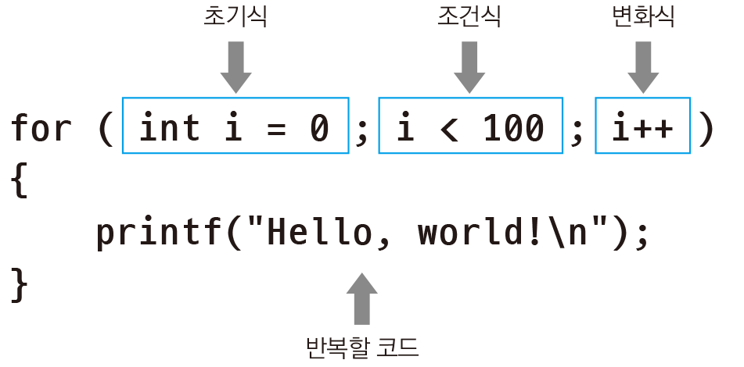
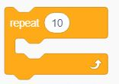
반복문
for ( 초기식 ; 조건식 ; 변화식 ) {실행 코드}
순서도
초기식 -> 조건식 참? -> 실행코드 -> 변화식 -> 조건식 참? -> …
조건식이 거짓이라면 탈출
매우 헷갈리는 부분이기도 하니, 자주 써보면서 익숙해지자!

Slide 16
잠시 주의할점
우리가 쓰는 Dev C++은 좀 옛날거라, 초기식에서 오류가 날 수 있음.
Dev C++ -> 도구 -> 컴파일러 설정 -> 컴파일러 추가 명령 체크 -> 아래 칸에 –std=c11 이라고 적는다. -> 확인

Slide 17
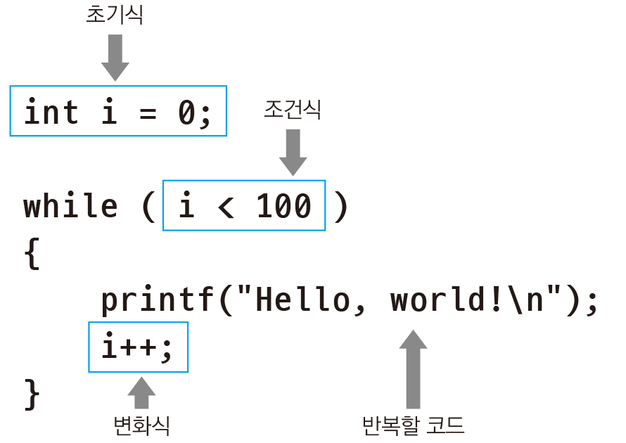
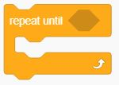
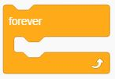
반복문 2
while(조건식) {실행코드}
조건식 참? -> 실행코드 -> 조건식 참? -> 실행코드 -> …
잘못하면 무한루프를 만들 수 있으니 주의
break; 라는 코드로 반복문 도중에 나올수도 있음

Slide 18
설날동안 생각해 볼 과제
입력한 숫자가 홀수인지 아닌지 구별하는 코드를 생각해보자!
제곱들(1*1, 2*2, …)을 1제곱부터 100제곱까지 출력하는 코드를 생각해보자!
제곱들중 홀수의 제곱(1*1, 3*3, 5*5, …)를 출력하는 코드를 생각해보자!
가장어려움) 1단부터 19단까지의 구구단을 모두 출력하는 코드를 생각해보자!

Slide 19
수업 끝
준 문제는 다음 수업(토요일)까지 생각해보도록 하자.
코드로 짜도 되고, 종이에 써도 된다.

